Slide 1
Imagen portada:
P. Érick Félix

Slide 2
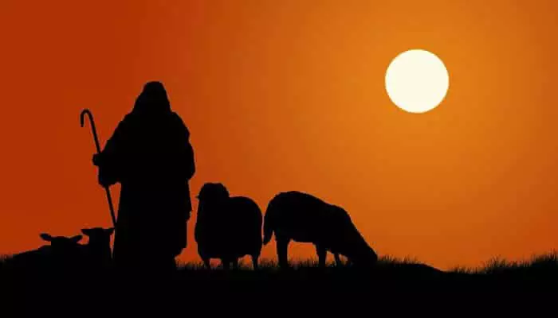
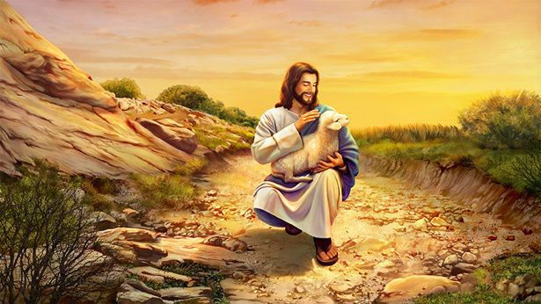
LECTIO DIVINA – DOMINGO 24º TO –Ciclo C
LA ALEGRIA DE DIOS…
Lucas 15:1-32
LA ALEGRIA
DE DIOS…
15 setiembre 2019
Hijas de la Caridad – Padres Vicentinos - PERÚ

Slide 3
Ambientación:
Imagen del Hijo Pródigo con la frase:
“¡Alégrense conmigo!”.
“¡Alégrense
conmigo!”
Cantos sugeridos: Querido Padre

Slide 4
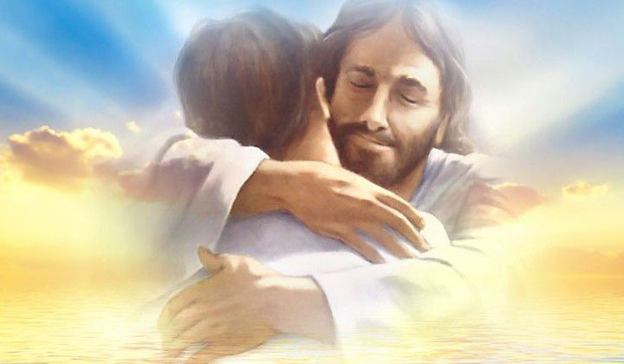
AMBIENTACIÓN:
El Evangelio de hoy nos muestra la gratuidad del perdón y la alegría gozosa de la misericordia de Dios para con los pecadores y para quienes son considerados como "injustos" por la gente. Dios nos conoce y por eso nos concede su perdón de modo total; un perdón que nos llena de alegría a nosotros que lo alcanzamos y un perdón que llena de alegría al mismo Dios que lo otorga.

Slide 5
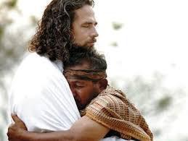
Oración inicial
Señor Jesús,
Tú que has venido a revelarnos al Padre, a ayudarnos a conocer su corazón y saber que es un Dios clemente y misericordioso, lento para enojarse y generoso para perdonar, nos dejas estas parábolas de la misericordia,
para ayudarnos a ser más conscientes, de lo que implica alejarnos del Padre
y a su vez saber que el Padre
está siempre dispuesto a derramar su amor

Slide 6
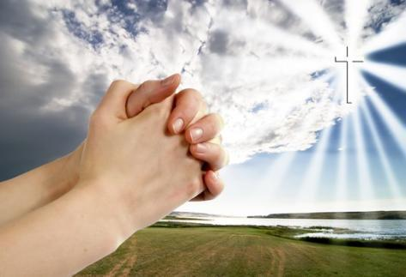
y su misericordia en nosotros, dándonos su perdón, ayudándonos a volver a Él, y así vivir como Él quiere y espera de nosotros.
Ayúdanos a ser sensibles al amor misericordioso
que el Señor tiene por nosotros y ayúdanos a vivir de acuerdo a su voluntad, experimentando su misericordia y su perdón. Que así sea.

Slide 7
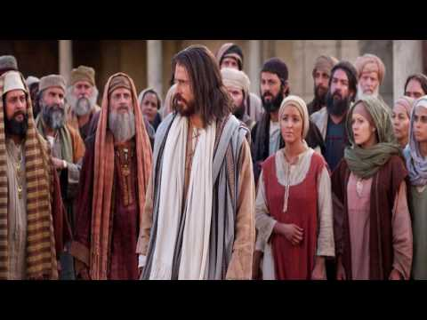
LECTIO
¿Qué dice el texto? Lc 15, 1-32
Motivación:
Ante la incomprensión y el rechazo de los fariseos y maestros de la ley, Jesús justifica su forma de actuar desde la misericordia. Los publicanos y pecadores se reconocen en las palabras de Jesús como destinatarios del amor entrañable del Padre. Escuchemos:

Slide 8
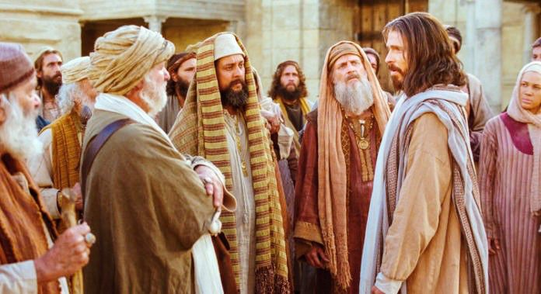
(Forma breve):
Lc 15,1-10)
En aquel tiempo, solían acercarse a Jesús los publicanos y los pecadores a escucharle.

Slide 9
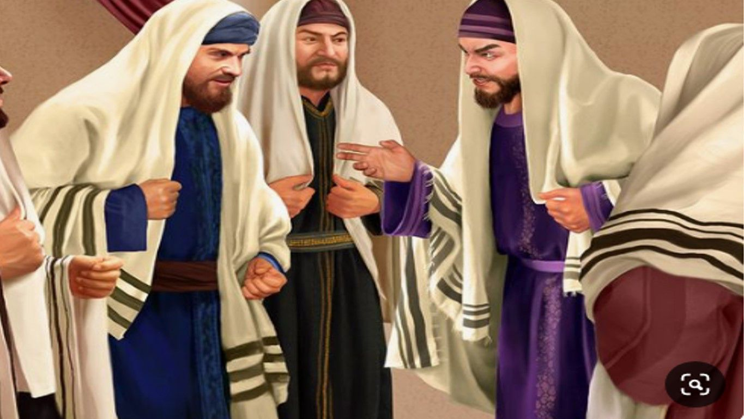
Y los fariseos y los escribas murmuraban entre ellos: "Ése acoge a los pecadores y come con ellos."

Slide 10
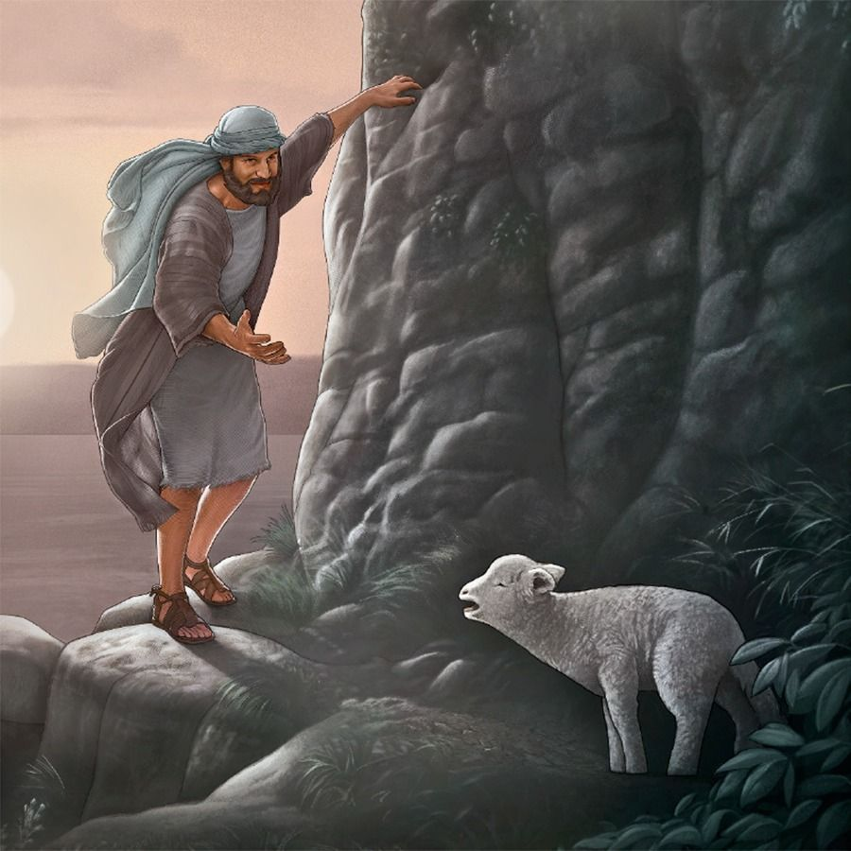
Jesús les dijo esta parábola:
- Si uno de ustedes tiene cien ovejas y se le pierde una, ¿no deja las noventa y nueve en el campo y va tras la descarriada, hasta que la encuentra?

Slide 11
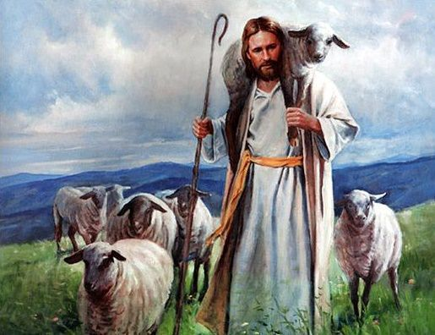
Y, cuando la encuentra, la carga sobre los hombros, muy contento; y, al llegar a casa, reúne a los amigos y va a los vecinos para decirles:

Slide 12
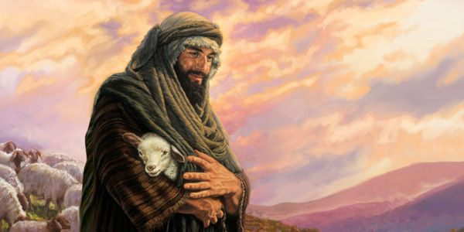
"¡Alégrense conmigo! He encontrado la oveja
que se me había
perdido.”

Slide 13
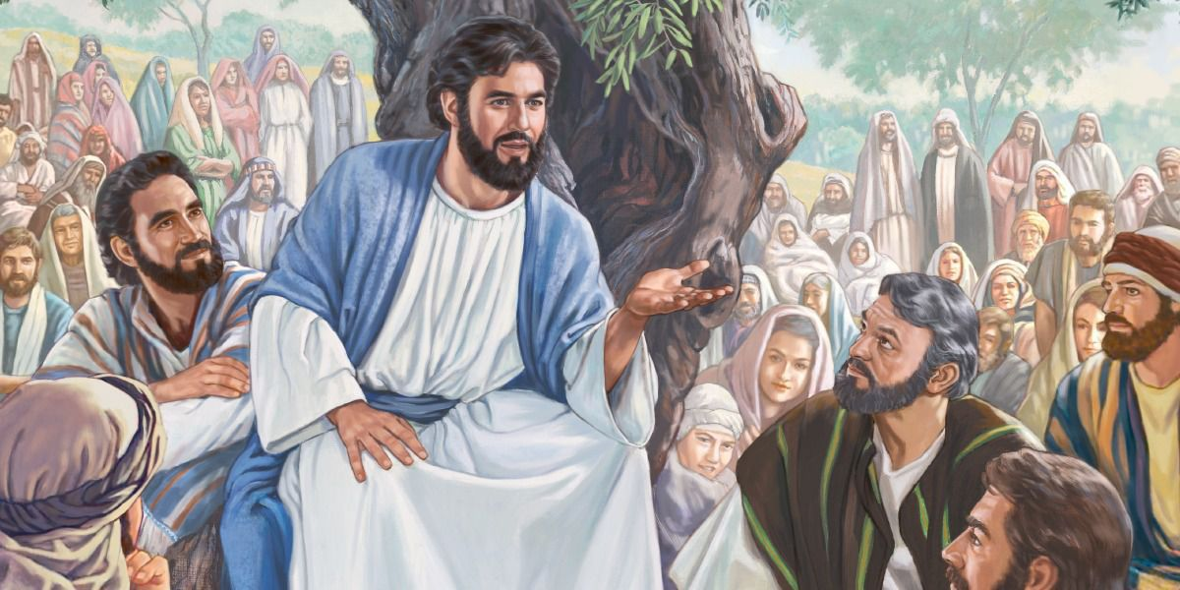
Les digo que así también habrá más alegría en el cielo por un solo pecador que se convierta que por noventa y nueve justos que no necesitan convertirse.

Slide 14
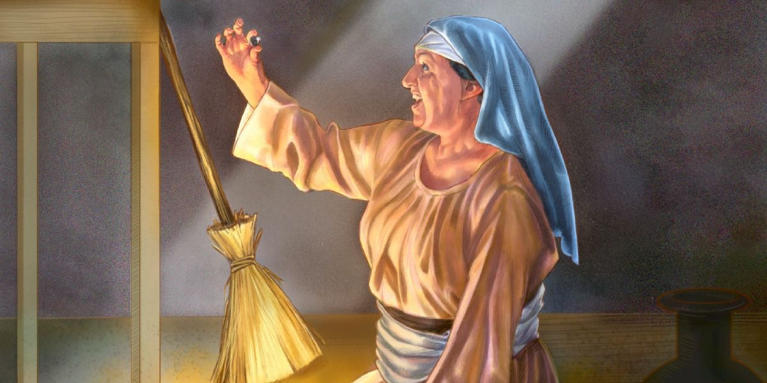
Y si una mujer tiene diez monedas y se le pierde una, ¿no enciende una lámpara y barre la casa y busca con cuidado, hasta que la encuentra, reúne a las amigas y a las vecinas para decirles?:

Slide 15
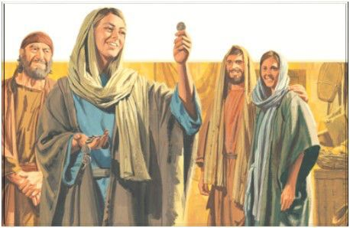
“¡Alégrense conmigo! He encontrado la moneda que se me había perdido.”

Slide 16
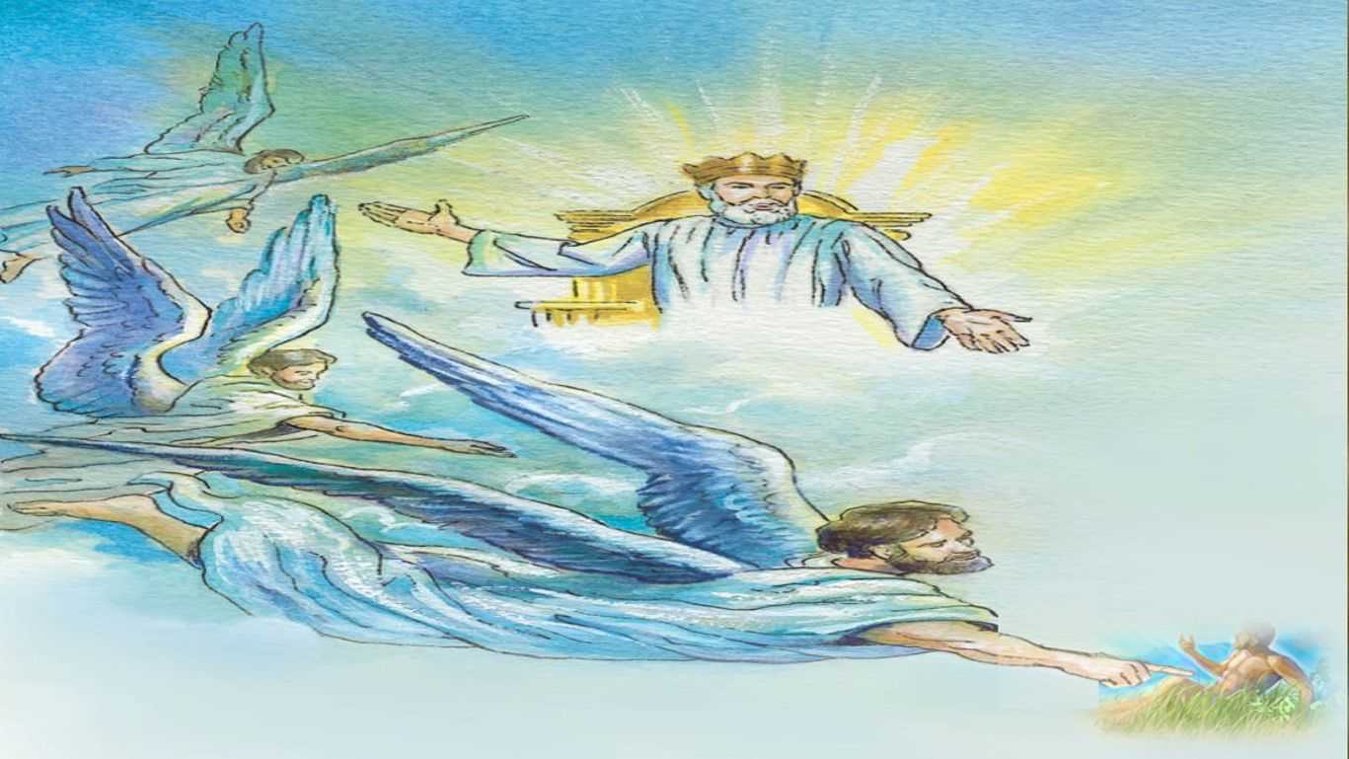
Les digo que la misma alegría habrá entre los ángeles de Dios por un solo pecador que se convierta."
Palabra del Señor

Slide 17
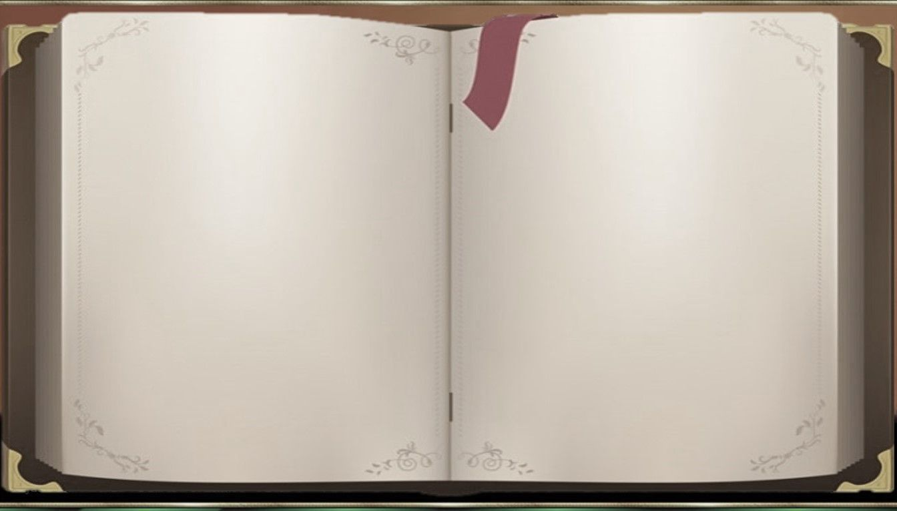
Cada uno puede leer en voz alta el versículo que más le llamó la atención
Lc 15 : 1-10 En aquel tiempo solían acercarse a Jesús los publicanos y pecadores a escucharle. Y los fariseos y los escribas murmuraban entre ellos: “Éste acoge a los pecadores y come con ellos”. Jesús les dijo esta parábola: “Si uno de ustedes tiene cien ovejas y se le pierde una, ¿no deja las noventa y nueve en el campo y va tras la descarriada, hasta que la encuentra? Y, cuando la encuentra, la carga sobre sus hombros, muy contento; y al llegar a casa, reúne a los amigos y va a los vecinos para decirles: ¡Alégrense conmigo!, He encontrado la oveja que se me había perdido!».
Les digo que así también
habrá más alegría en el cielo por un solo pecador que se convierta que por noventa y nueve justos que no necesitan convertirse. Y si una mujer tiene diez monedas y se le pierde una, ¿no enciende una lámpara y barre la casa y busca con cuidado, hasta que la encuentra reúne a las amigas y a las vecinas para decirle? «¡Alégrense conmigo! He encontrado la moneda que se me había perdido». Les digo “que la misma alegría habrá entre los ángeles de Dios por un solo pecador que se convierta”.

Slide 18
Preguntas para la lectura:
Con Jesús aparecen dos grupos de personas.
¿Quiénes son?
¿Cuáles son sus actitudes?

Slide 19
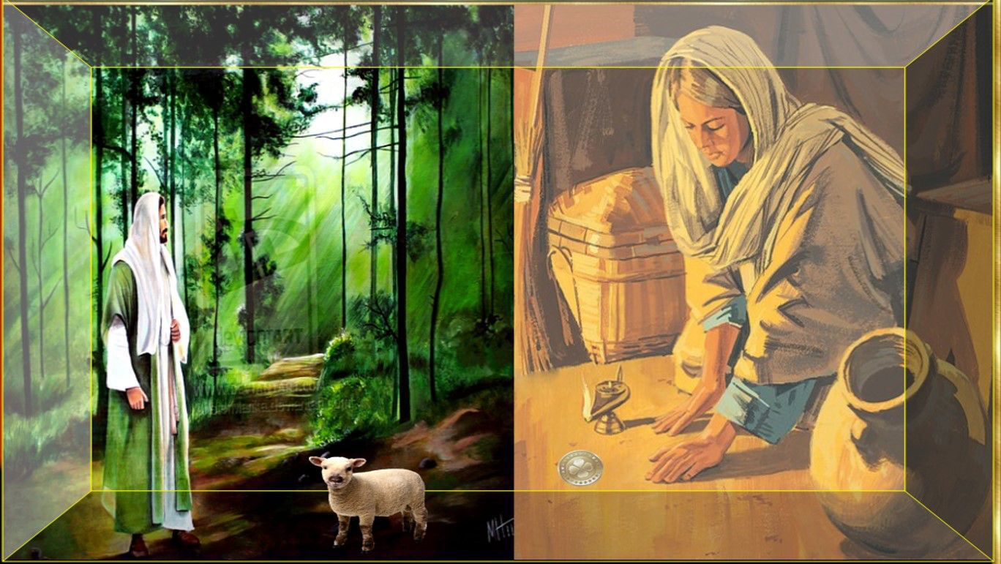
¿A quiénes representan el pastor y la mujer; y la oveja y la moneda perdidas?, ¿Qué actitud del pastor y de la mujer subraya el texto?

Slide 20
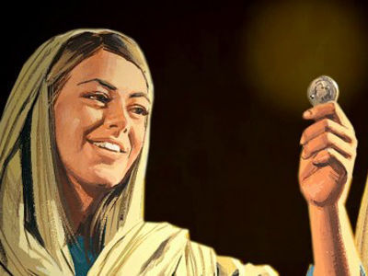
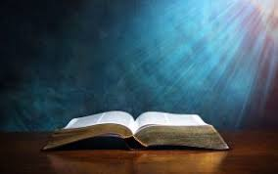
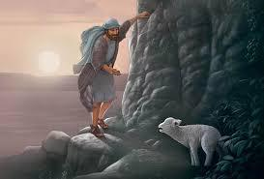
Las parábolas cuentan una historia semejante: una pérdida, una búsqueda intensa, un hallazgo, ¿Qué sentimiento aparece repetido tras los hallazgos?

Slide 21
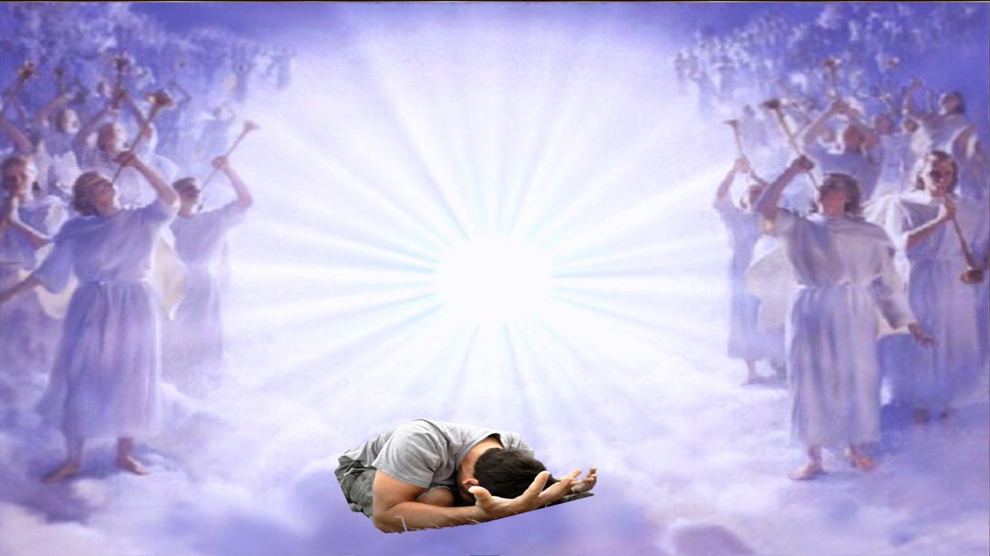
¿Cuál es el mensaje de Jesús a los publicanos y pecadores del principio?, ¿Y a los fariseos y maestros de la ley?.

Slide 22
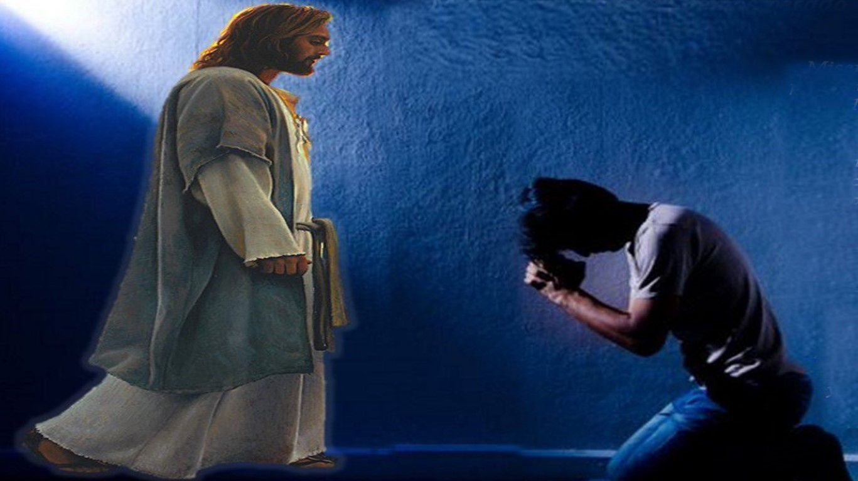
MEDITATIO
¿Qué ME dice el texto?
Motivación: El Evangelio que hemos leído nos acerca al Dios que no quiere que ni uno solo de sus hijos se pierda. Nos toca ahora responder dejándonos hallar por Dios, buscando a los hermanos que sentimos perdidos, alegrándonos de corazón en cada uno de esos encuentros.

Slide 23
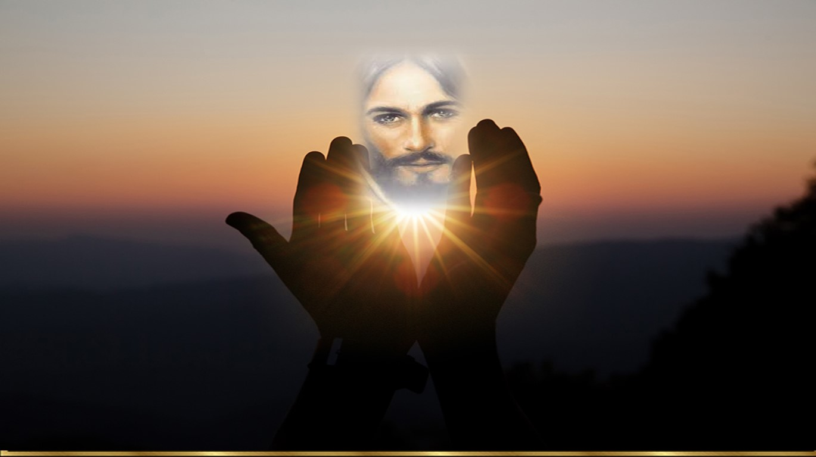
¿Cómo te invita el relato evangélico a relacionarte con el Dios de la misericordia?.

Slide 24
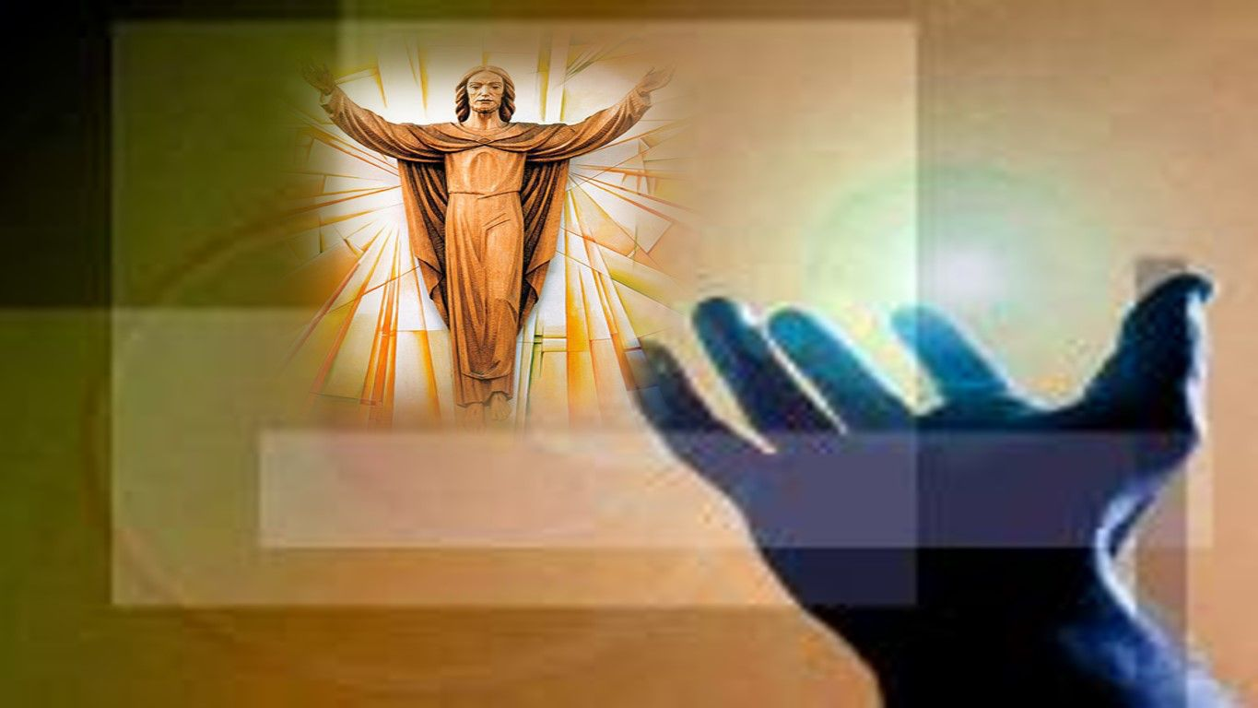
El texto nos invita a dejarnos encontrar por Dios: ¿le facilito la tarea?
¿Cómo puedo crear espacios en mi día a día para ese encuentro con Dios?.

Slide 25
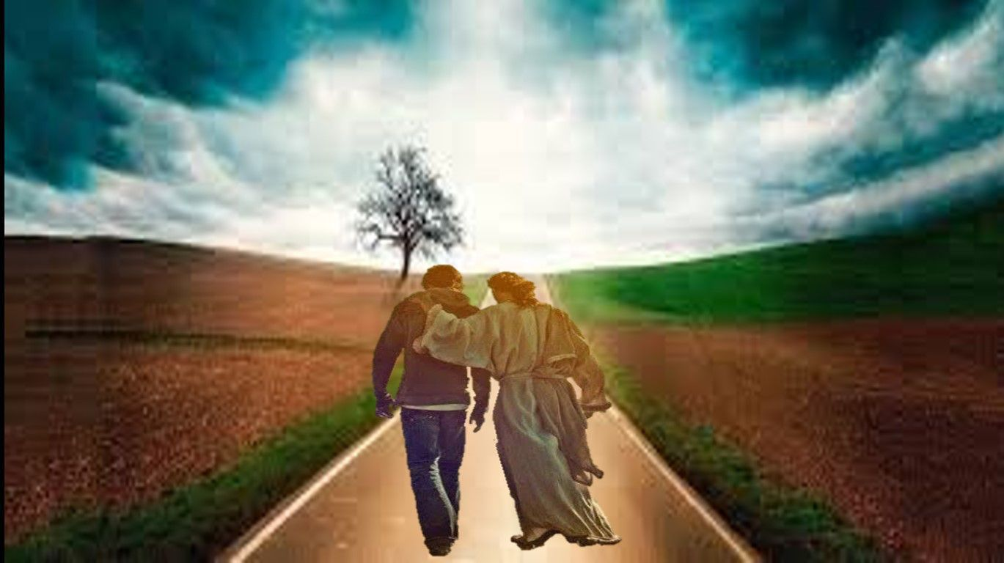
Jesús explica su comportamiento con los publicanos y los pecadores desde la misericordia de Dios.
¿A qué nos compromete esa misericordia como hijos de Dios?.

Slide 26
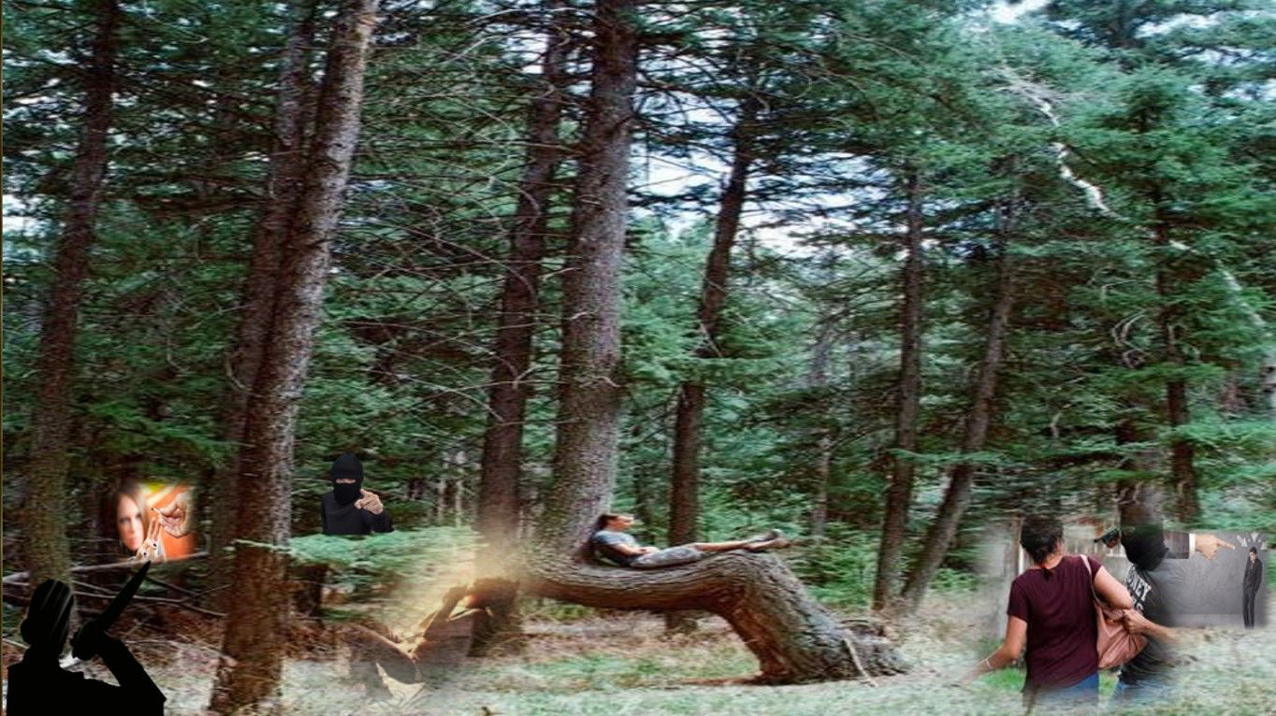
¿Quiénes son los que están “perdidos” en nuestros ambientes?, ¿Qué comportamiento debemos seguir con ellos?.

Slide 27
¿Qué siente al comprender esta responsabilidad cariñosa de Dios por cada uno de nosotros?.

Slide 28
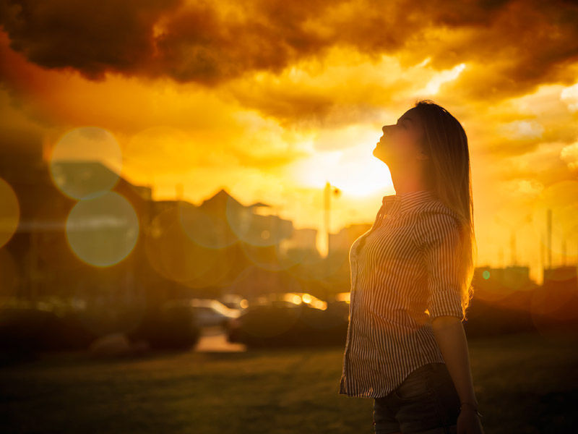
¿En qué momentos de nuestra vida sentimos que la experiencia de encuentro con Dios es fuente de alegría? , ¿Qué hacemos para vivir gozosamente cada nuevo día?.

Slide 29
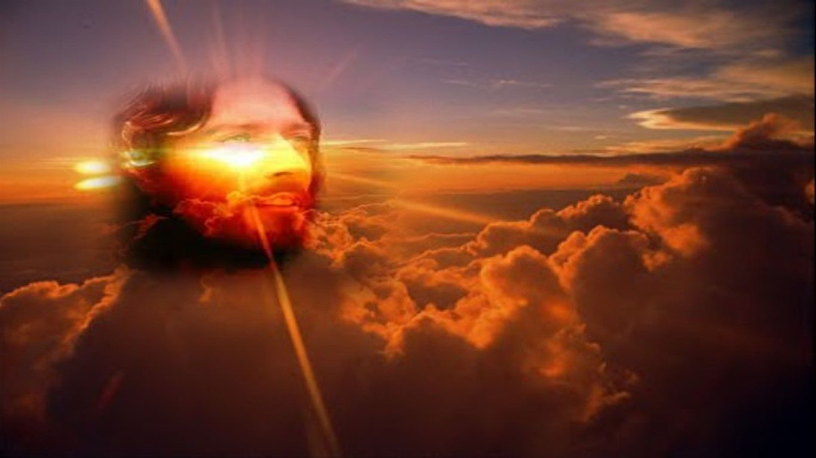
Oratio
¿Qué le digo al Señor motivado por su Palabra?
Motivación: Pidamos al Señor que una vez más salga en nuestra búsqueda, que nos restaure y nos devuelva a su rebaño. Traemos también a nuestra oración a las personas que andan perdidas.

Slide 30
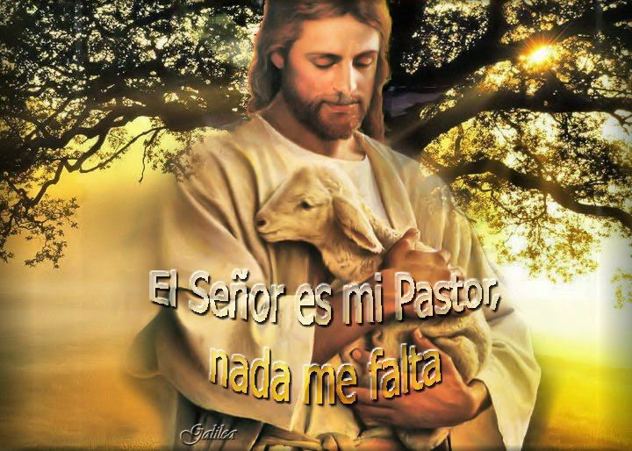
Luego de un tiempo de oración personal, compartimos nuestra oración.

Slide 31
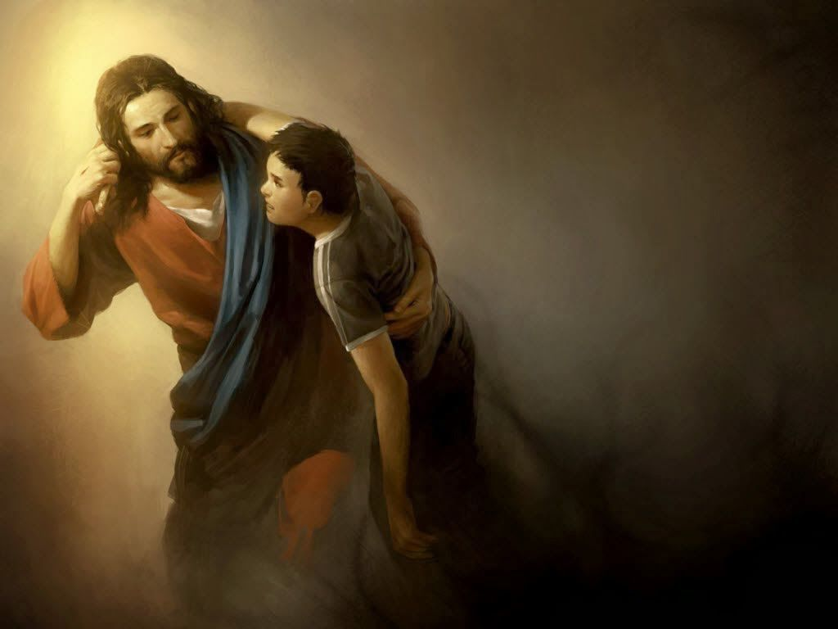
Salmo 50
Misericordia, Dios mío, por tu bondad, por tu inmensa compasión borra mi culpa; lava del todo mi delito, limpia mi pecado.
Me pondré en camino, volveré a mi padre.

Slide 32
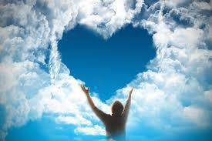
Oh, Dios, crea en mí un corazón puro, renuévame por dentro con espíritu firme;no me arrojes lejos de tu rostro, no me quites tu santo espíritu.
Me pondré en camino, volveré a mi padre.

Slide 33
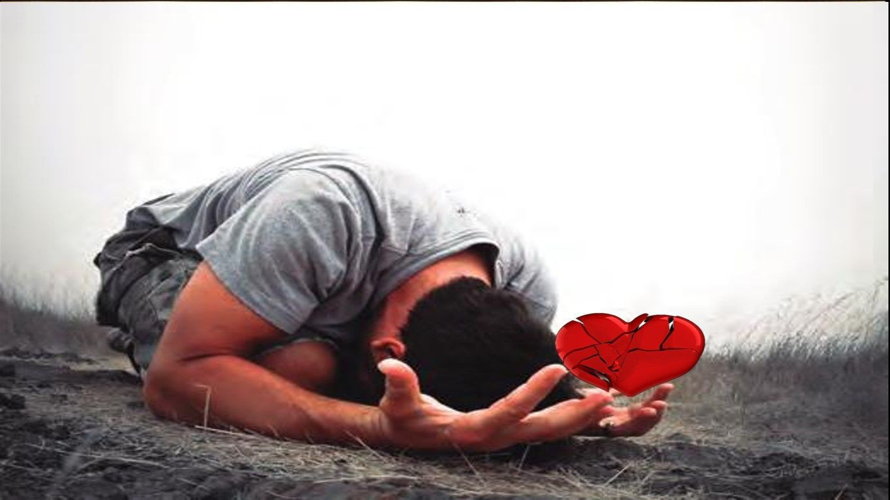
Señor, me abrirás los labios, y mi boca proclamará tu alabanza. Mi sacrificio es un espíritu quebrantado; un corazón quebrantado y humillado, tú no lo desprecias.
Me pondré en camino, volveré a mi padre.

Slide 34
CONTEMPLATIO
¿Qué me lleva a hacer el texto?
Motivación: San Vicente nos dice:
“Debemos pedir a Dios que nos dé el espíritu de misericordia, que es el espíritu propio de Dios: pues, como dice la Iglesia, es propio de Dios conceder misericordia y dar ese espíritu… Así, pues, tengamos misericordia, hermanos míos, y ejercitemos todos nuestra compasión, de forma que nunca encontremos a un pobre sin consolarlo… Pensemos un poco en la necesidad que tenemos de misericordia, nosotros que debemos ejercitarla con los demás y llevar esta misericordia a toda clase de lugares, sufriéndolo todo por misericordia”. (XI 233 – 234)

Slide 35
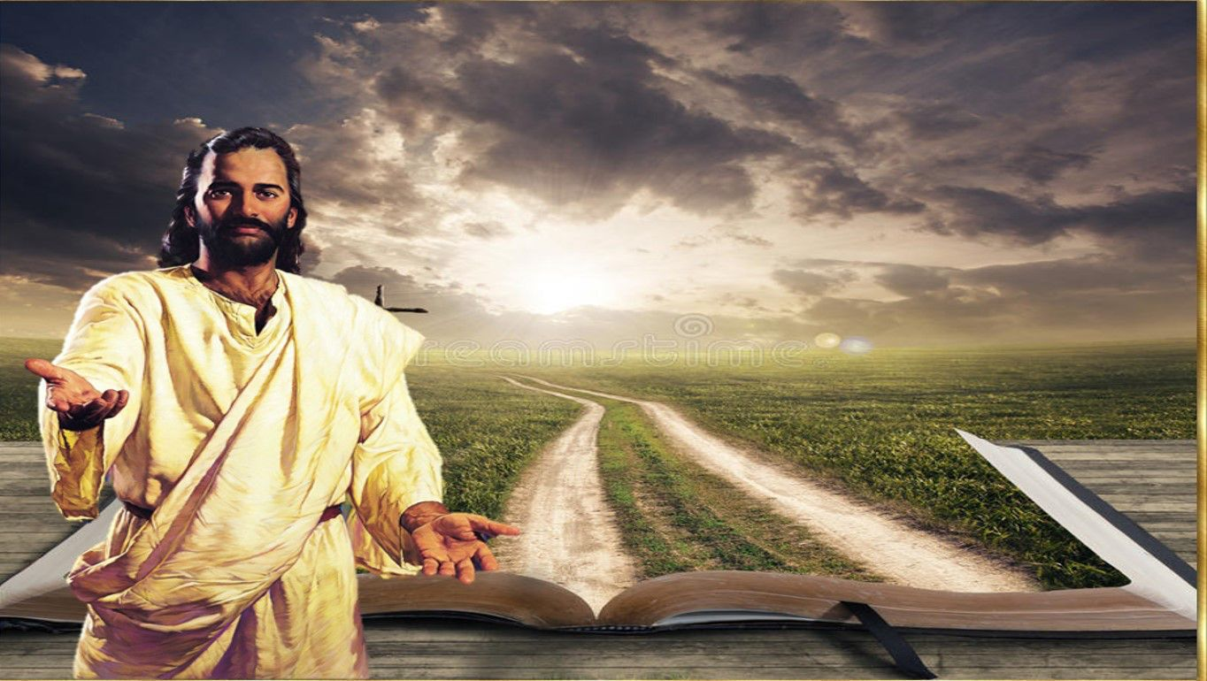
Compromiso:
Intentar acercar al camino de la salvación a aquellos hermanos que se han alejado y
vive esta semana la experiencia del gozo y la alegría.

Slide 36
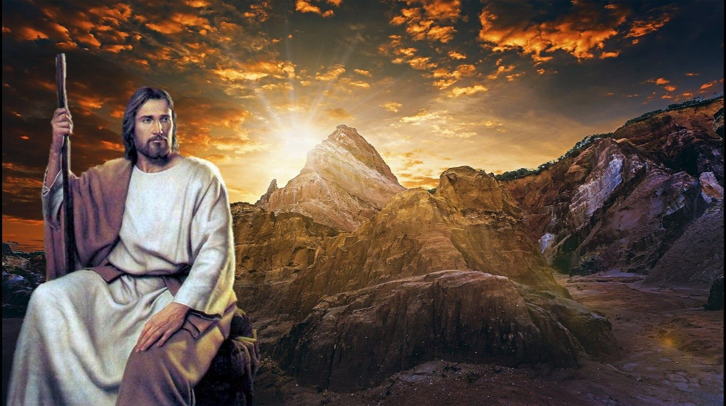
Oración final
Dios Padre bueno,
Dios de misericordia y amor, Dios paciente y lleno de ternura atráenos siempre más a ti, cólmanos de tu amor,
ayúdanos a confiar y esperar en ti a darnos cuenta que tu amor
es mucho mayor que nuestra debilidad,
que Tú buscas nuestra vida,
que nos llenas de tu presencia,

Slide 37
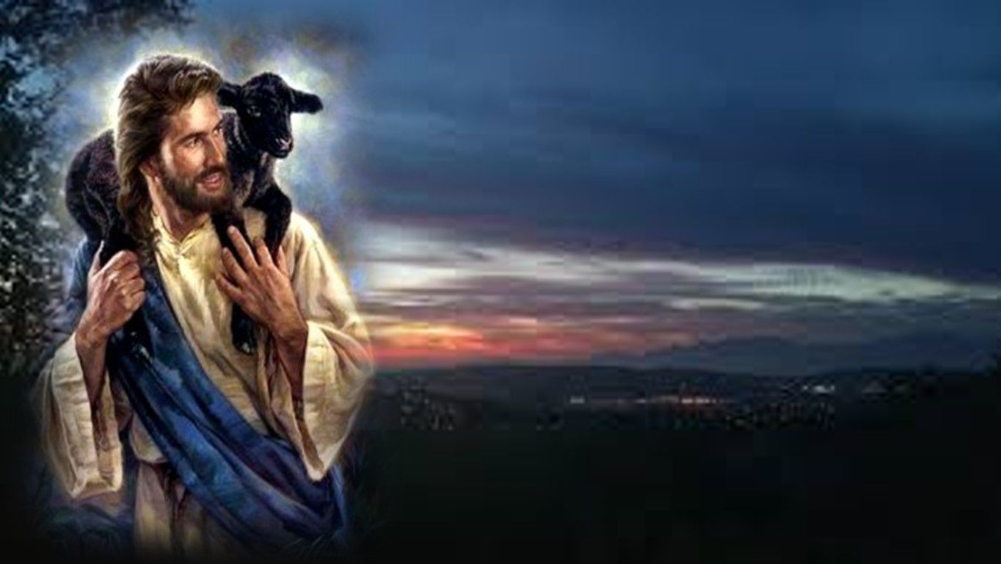
por eso, Señor, toca nuestro corazón
y danos la gracia de corresponder a tu amor,
para dejarnos reconciliar por ti,
para poder experimentar y sentir
tu abrazo amoroso y bondadoso.
Dios bueno, danos tu perdón
y cuando volvamos no permitas que nos alejemos más de ti. Que así sea.

Slide 38
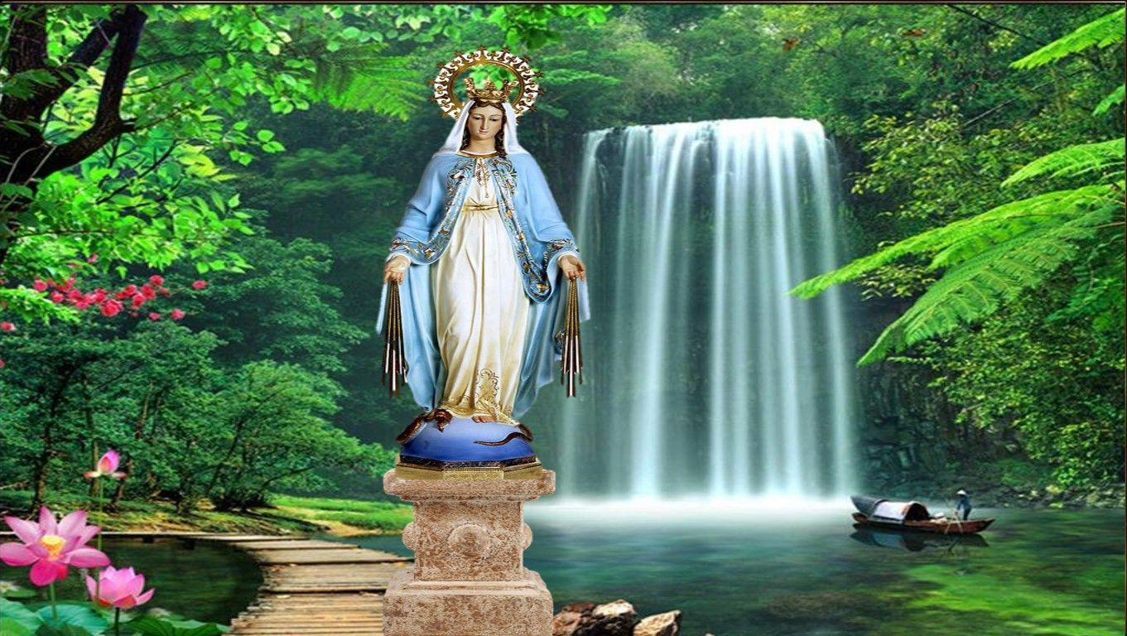
¡Oh María sin pecado concebida, ruega por nosotros que recurrimos a Ti!
Texto de Lectio Divina: Padre César Chávez Alva (Chuno) C.ongregación de la Misión.
Power Point : Sor Pilar Caycho Vela - Hija de la Caridad de San Vicente de Paúl

